Slide 1
Лабораторная работа №03
Дисциплина: Администрирование сетевых подсистем Талебу Тенке Франк Устон

Slide 2
Докладчик
Талебу Тенке Франк Устон
Студент группы НФИбд-02-23
Студ. билет 1032224534
Российский университет дружбы народов

Slide 3
Цель работы
Изучение принципов работы сетевых технологий

Slide 4
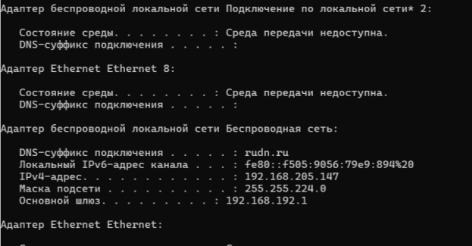
С помощью команды ipconfig вывел информацию о текущем сетевом соединении (рис. @fig:001):
С помощью команды ipconfig вывел информацию о текущем сетевом соединении (рис. @fig:001):

Slide 5
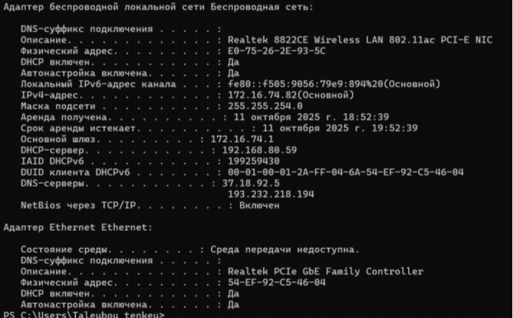
Использовал различные опции команды (рис. @fig:002-005):
Использовал различные опции команды (рис. @fig:002-005):

Slide 6
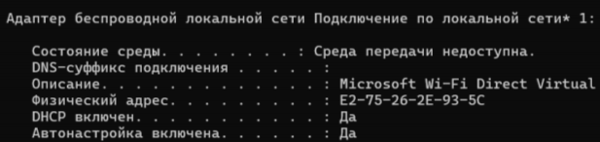
Отображение полной конфигурации TCP/IP для всех адаптеров
Отображение полной конфигурации TCP/IP для всех адаптеров

Slide 7
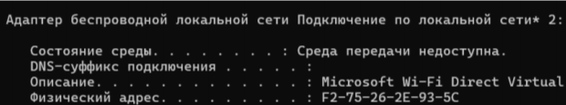
Отображение содержимого кэша DNS-клиента
Отображение содержимого кэша DNS-клиента

Slide 8
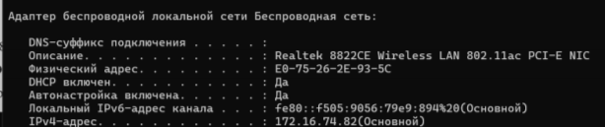
Инициализация динамической регистрации DNS-имён
Инициализация динамической регистрации DNS-имён

Slide 9
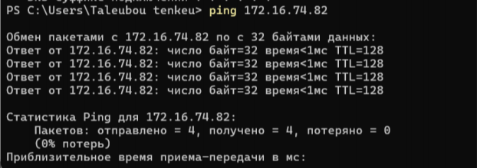
Определил MAC-адреса сетевых интерфейсов с помощью команды GETMAC (рис. @fig:006):
Определил MAC-адреса сетевых интерфейсов с помощью команды GETMAC (рис. @fig:006):

Slide 10
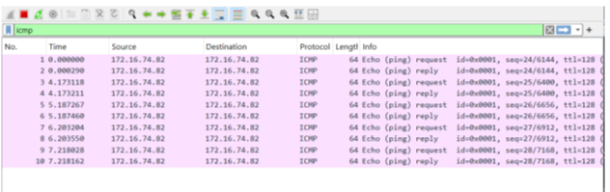
Установил Wireshark (рис. @fig:007):
Установил Wireshark (рис. @fig:007):

Slide 11
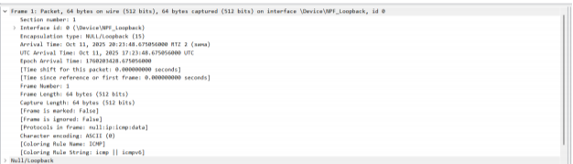
Запустил Wireshark и выбрал активный сетевой интерфейс для захвата трафика (рис. @fig:008):
Запустил Wireshark и выбрал активный сетевой интерфейс для захвата трафика (рис. @fig:008):

Slide 12
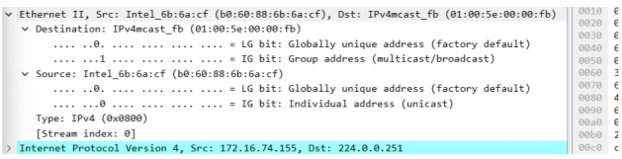
Определил IP-адрес устройства и шлюз по умолчанию (рис. @fig:009):
Определил IP-адрес устройства и шлюз по умолчанию (рис. @fig:009):

Slide 13
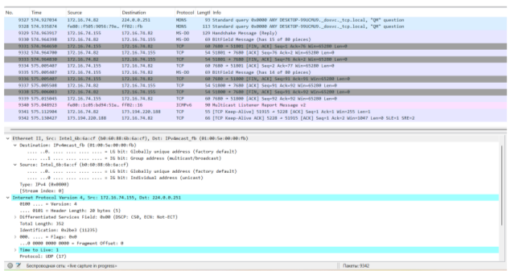
Выполнил пинг шлюза по умолчанию (рис. @fig:010):
Выполнил пинг шлюза по умолчанию (рис. @fig:010):

Slide 14
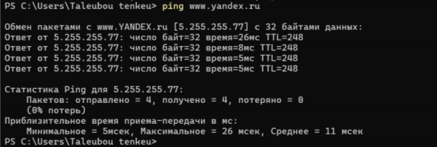
Остановил захват трафика и применил фильтр arp or icmp (рис. @fig:011):
Остановил захват трафика и применил фильтр arp or icmp (рис. @fig:011):

Slide 15
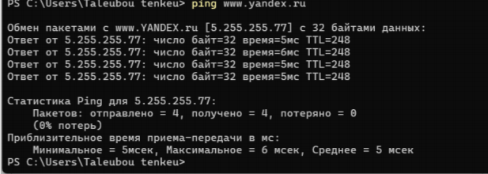
Изучил эхо-запрос ICMP (рис. @fig:012):
Изучил эхо-запрос ICMP (рис. @fig:012):

Slide 16
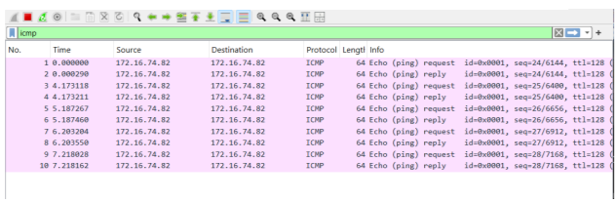
Изучил эхо-ответ ICMP (рис. @fig:013):
Изучил эхо-ответ ICMP (рис. @fig:013):

Slide 17
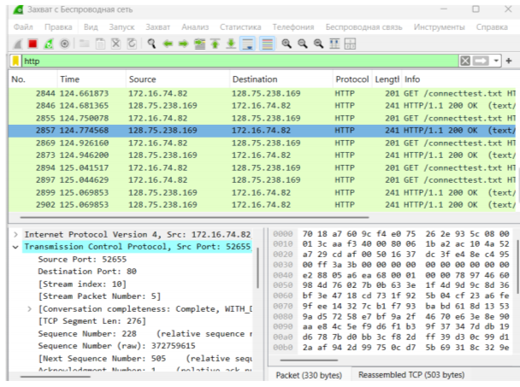
Изучил кадры данных протокола ARP (рис. @fig:014):
Изучил кадры данных протокола ARP (рис. @fig:014):

Slide 18
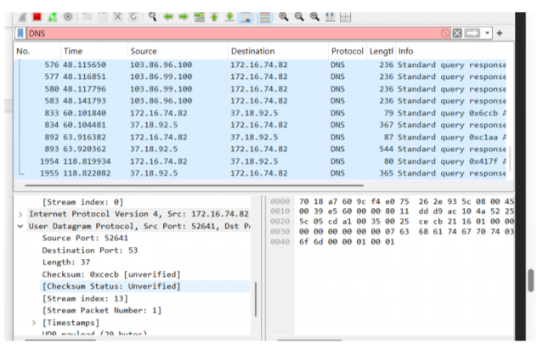
Выполнил пинг по имени www.yandex.ru (рис. @fig:015):
Выполнил пинг по имени www.yandex.ru (рис. @fig:015):

Slide 19
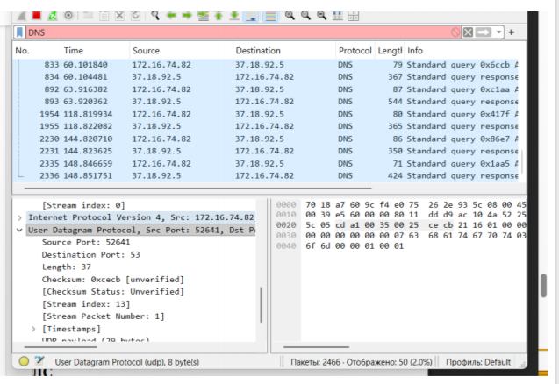
Изучил MAC-адрес источника (рис. @fig:016):
Изучил MAC-адрес источника (рис. @fig:016):

Slide 20
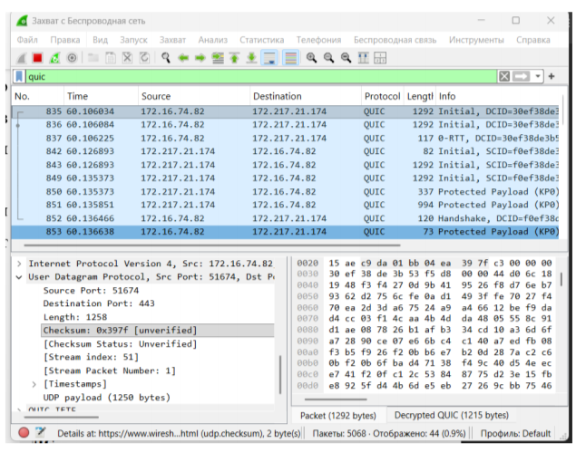
Изучил MAC-адрес получателя (рис. @fig:017):
Изучил MAC-адрес получателя (рис. @fig:017):

Slide 21
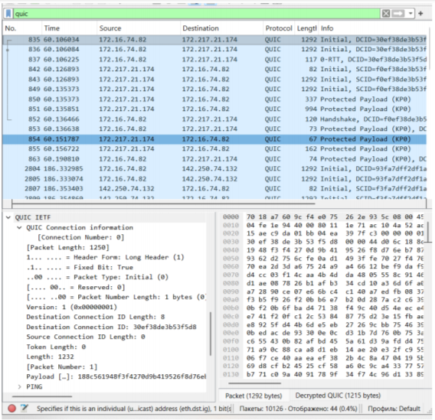
Запустил новый захват трафика (рис. @fig:018):
Запустил новый захват трафика (рис. @fig:018):

Slide 22

Открыл в браузере сайт CERN (http://info.cern.ch/) (рис. @fig:019):
Открыл в браузере сайт CERN (http://info.cern.ch/) (рис. @fig:019):

Slide 23
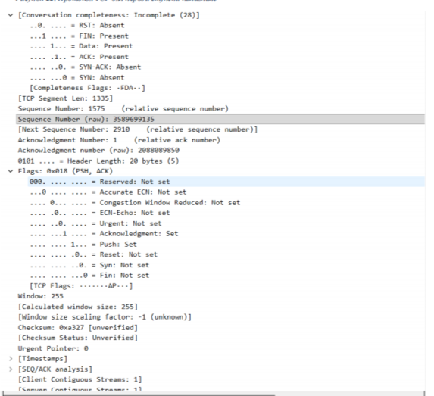
Проанализировал запросы по протоколу HTTP/TCP (рис. @fig:020):
Проанализировал запросы по протоколу HTTP/TCP (рис. @fig:020):

Slide 24
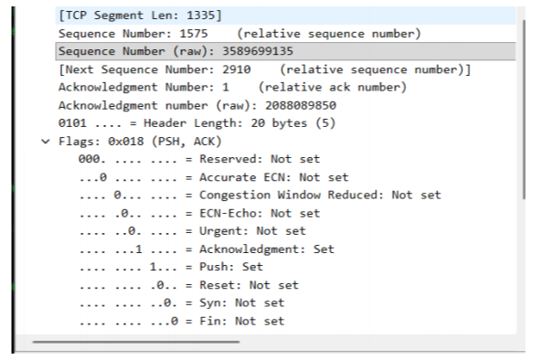
Проанализировал запросы по протоколу DNS/UDP (рис. @fig:021):
Проанализировал запросы по протоколу DNS/UDP (рис. @fig:021):

Slide 25
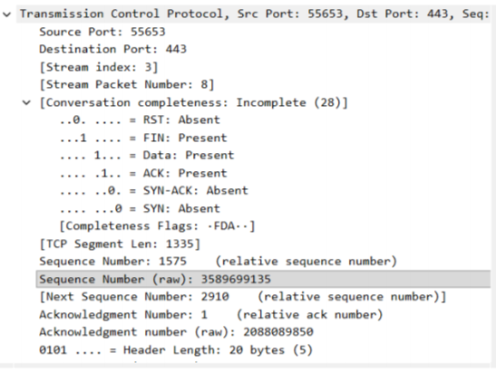
Проанализировал запросы по протоколу QUIC (рис. @fig:022):
Проанализировал запросы по протоколу QUIC (рис. @fig:022):

Slide 26
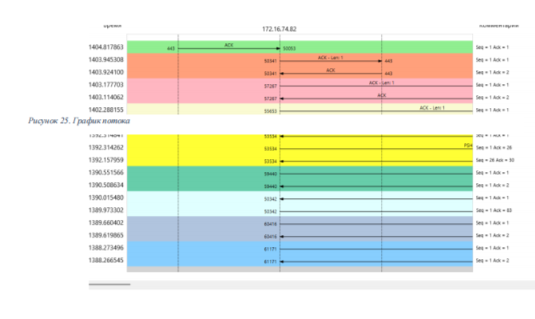
Запустил захват трафика для анализа TCP соединения (рис. @fig:023):
Запустил захват трафика для анализа TCP соединения (рис. @fig:023):

Slide 27
Вывод
В ходе выполнения лабораторной работы были получены практические навыки

Slide 28
Список литературы
[1] Методические указания к лабораторной работе №03 [2] Документация по сетевым технологиям

